Slide 1
爭取婚姻的雙贏－
你的情商有多少﹖
讀經﹕撒母耳記上25章
雅各書3.2-3, 9-18﹐箴言14.1
2020/1/26. ACCCN
張麟至 牧師

Slide 2
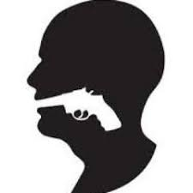
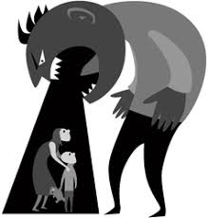
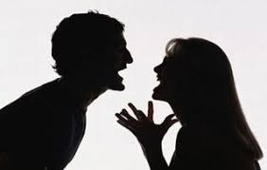
點燃生命之火
家庭暴力中最可怕的﹐
是言語暴力。

Slide 3
舌頭就是火…能把生命的輪子點起來﹐並且是從地獄裏點著的。(雅3.5-6)
言語能將地獄的火在婚姻﹑在家中點燃﹐燒得人人痛苦。言為心聲﹐言語暴力的問題是出在我們心中的罪惡之火。

Slide 4
Gary Chapman:
言語暴力＝運用言語當作炸彈﹑手榴彈﹐設計好了要懲罰﹑怪罪別人﹐或辯護自己的行為或決定。…摧毀了尊敬﹑信任﹑仰慕與親密－即摧毀了所有健全婚姻的關鍵要素。

Slide 5
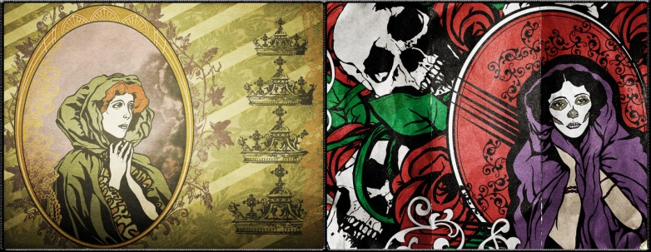
智慧建立家室﹐愚妄親手拆毀。(箴14.1)
可將婦人一詞拿去﹐因為婦人在箴言裏是美德或罪惡的化身。智慧建立家室﹐愚妄親手拆毀--包括家庭生活中的語言暴力之愚妄。

Slide 6
生活中兩主角
撒上25章的主題﹕
若大衛在不指望能得到釋放的掃羅那裏﹐節制自己﹐即使有機會除去掃羅﹐他也不做什麼﹐他拒絕救自己﹐除非神拯救﹔那麼﹐在指望應該得到什麼好處的拿八那裏﹐他就更應該約束自己﹐同樣地拒絕救自己﹐除非神拯救。
(Ralph W. Klein)

Slide 7
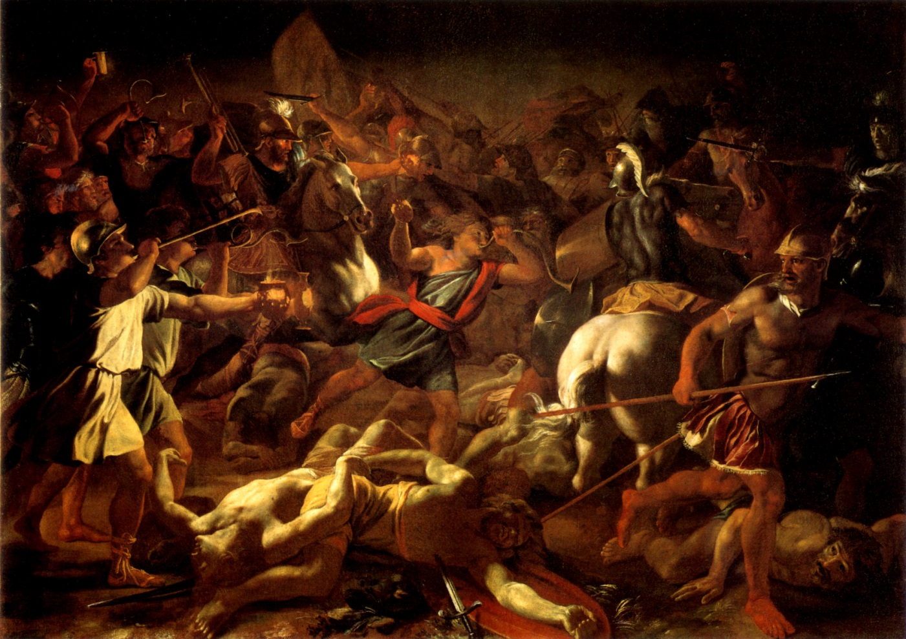
「心中向著對方的期望﹐往往會影響我們在爭執中的情緒。成功的解決是先要克服這種引人誤入歧途的期望。」
(Gordon J. Keddie)
申命記的神學
思想向來就是
以為人靠自己
的辦法﹐以贏
取勝利﹐是人
的瑕疵。
基甸的聖戰→

Slide 8
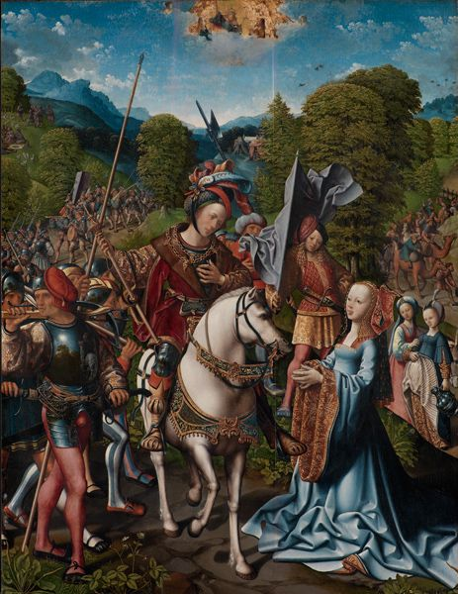
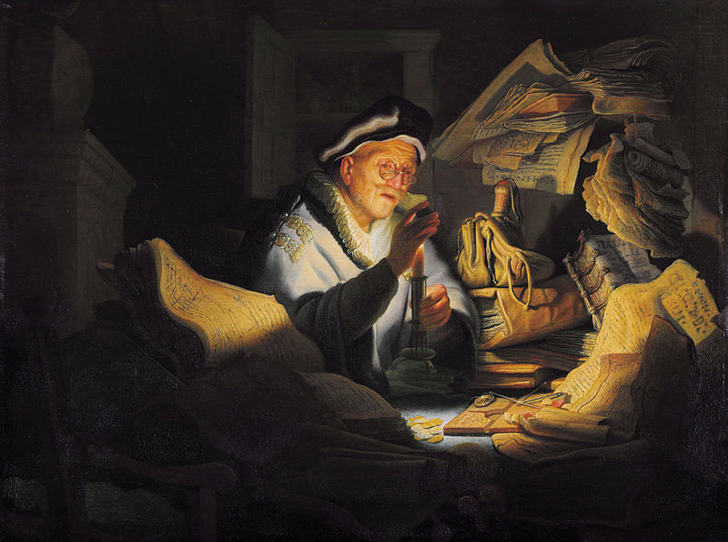
其實這章經文只有兩位主角﹕
智慧與愚昧
家庭生活有三種組合﹕
兩人愚昧﹐兩人智慧﹐一智一愚
一智一愚的結局如何﹐要看愚者的學習如何…拿八 vs. 大衛

Slide 9
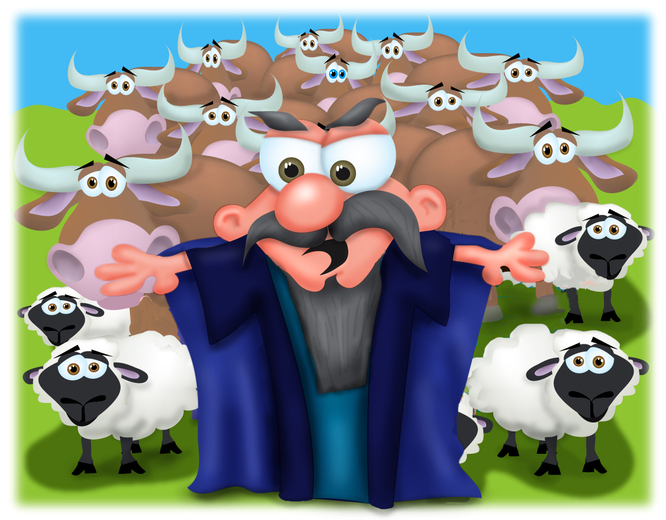
愚妄拆毀家室
拿八有許多傲人之處﹕富甲一方﹑妻子美麗智慧﹑地方(瑪雲~迦密)頭人﹑有光榮的家族傳承﹐令人羨慕。他必有優點﹐否則怎樣致
富呢﹖無怪乎大
衛逃難到此﹐首
先就來拜碼頭。

Slide 10
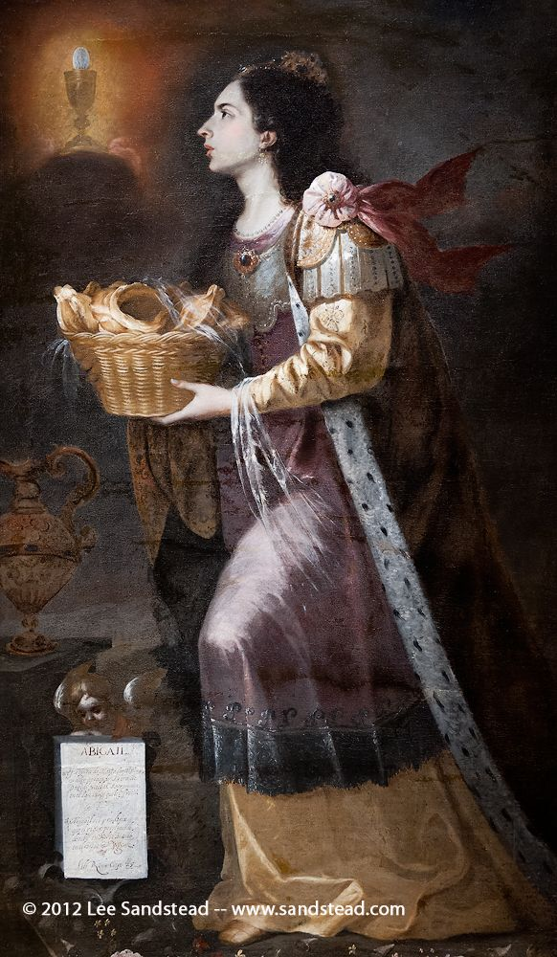
「婦女美貌而無見識﹐如同金環帶在豬鼻上。」(箴11.22) 內外兼備才是氣質美女…拿八居然娶到了﹐豈非其福﹖「才德的婦人是丈夫的冠冕。」(12.4)「才德的婦人…的價值遠勝過珍珠。…才德的女子很多﹐惟獨你超過一切。」(31.10, 29) 「房屋錢財是祖宗所遺留的﹐惟有賢慧的妻是耶和華所賜的。」(19.14)

Slide 11
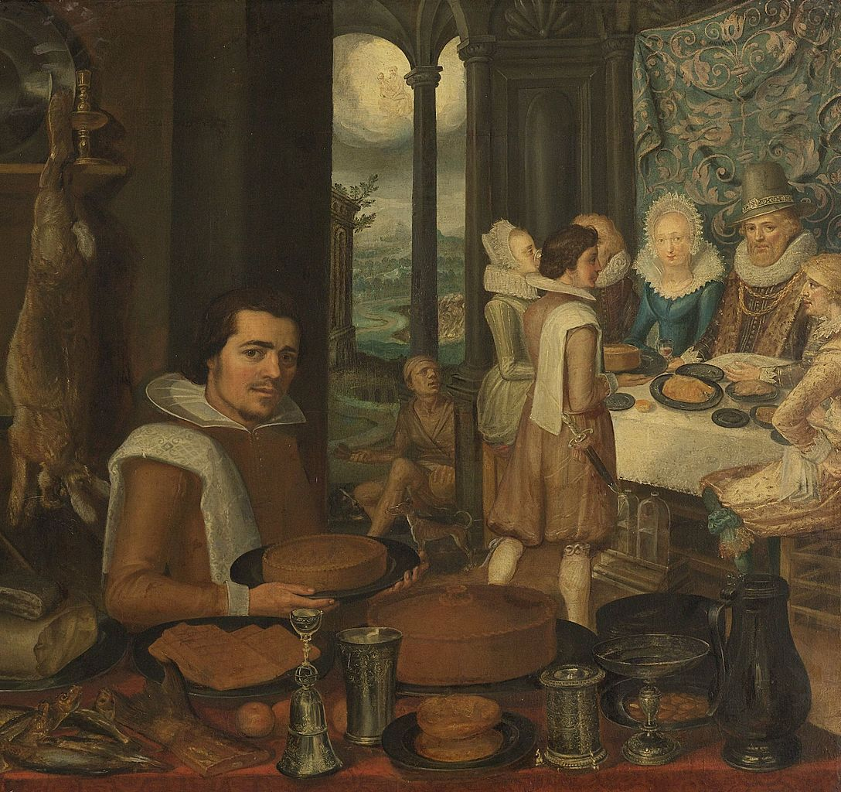
拿八的性格剛愎/苛刻﹑品行兇惡/邪惡
EQ(情商)零蛋﹗
聖經尚用愚頑(拿八諧音)來形容他
愚頑＝意志頑梗(>愚昧)﹐向神不順服
僕人觀感：他性情
凶暴﹐無人敢與言
性情凶暴＝比列之
子＝無益
拿八用御宴款待自
己→自以為王

Slide 12
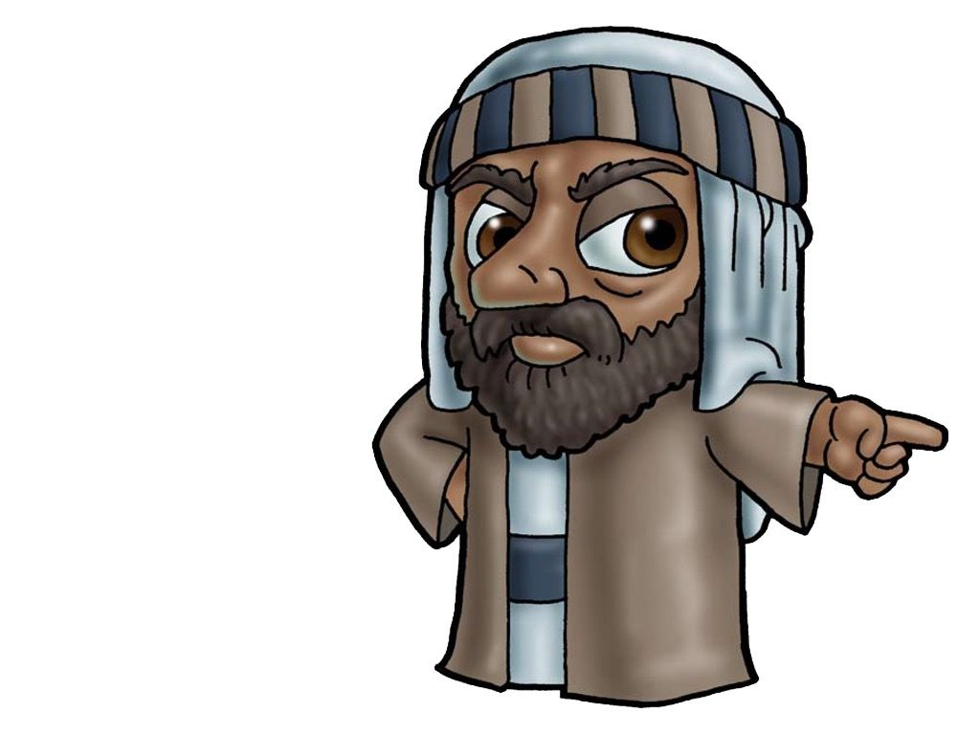
沒人敢跟拿八說話﹐他已驕傲到聽不進任何話。亞比該勸大衛﹐他就收刀入鞘﹐從善如流。她勸先生﹐他卻「魂不附體﹐身僵如石頭一般」(37)之原意﹕「心向著神澈底地封閉死了﹐其人剛硬如石頭。」
愚頑人：絕對地
以自我為中心﹐
聽不進任何話了。

Slide 13
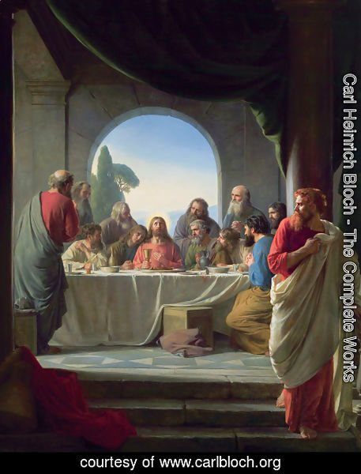
猶大從耶穌聽到的最後一句話是什麼﹖「你所作的快作吧。」(約13.28) 那時﹐猶大的心向著耶穌已完全死了。

Slide 14
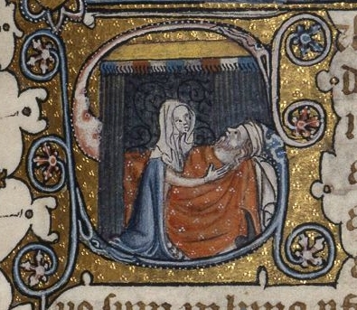
拿八聽了妻子的報告﹐就嚇得魂不附體。危機不是已經被妻子的智慧化解了嗎﹖他有什麼好
怕的﹖不﹐
它形容愚頑
人怎樣絕對
以自我為中
心﹐聽不進
任何話了。

Slide 15
路12.16-21的無知的財主類比﹕
¹⁶有一個財主田產豐盛；¹⁷自己心裏思想說:「我的出產沒有地方收藏﹐怎麼辦呢？」¹⁸又說:「我要這麼辦：要把我的倉房拆了﹐另蓋更大的﹐在那裏好收藏我一切的糧食和財物。¹⁹然後要對我的靈魂說：靈魂哪﹐你有許多財物積存﹐可作多年的費用﹐只管安安逸逸地吃喝快樂吧！」²⁰神卻對他說:「無知的人哪﹐今夜必要你的靈魂；你所預備的要歸誰呢？」²¹凡為自己積財﹐在神面前卻不富足的﹐也是這樣。

Slide 16
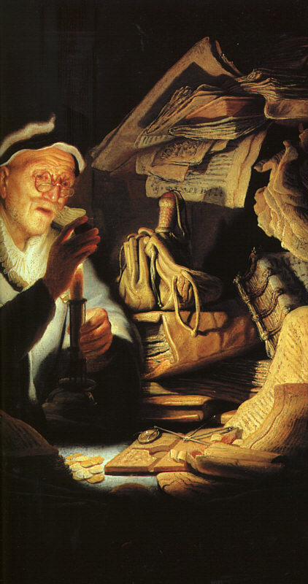
這人最大的問題就是他只聽得到他自己心中的聲音﹐而聽不見別人的聲音﹐包括神的聲音。他用財物來麻醉自己﹐心死了﹐自問自答﹐這就是他的世界。他萬萬沒有想到﹐神要速速地審判他﹑取去他的靈魂﹐肉身也跟著死了。

Slide 17
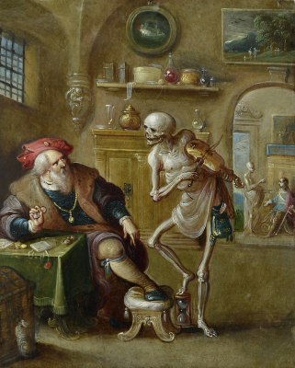
拿八即如此﹐哀莫大於心死時﹐結局到了。只有十天了(撒上25.38)﹐但他還不知呢。(那個人知道你還能活多久呢﹖) 是神親自取其靈魂。何等可畏。

Slide 18
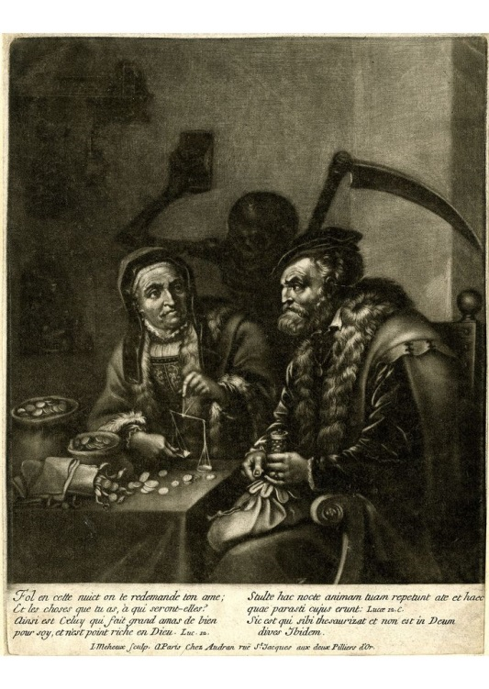
只剩下十天﹐拿八快悔改吧。但他天天日出日落﹐事業照做﹐錢財滾滾來。沒有絲毫預警﹐直到神突然取其性命為止。這是神對拆毀家庭之愚人的審判﹐我們的心要戒慎恐懼。
一個女兒嫁出若干年﹐
帶著小孩回來…
一個妻子對先生的要求
幾乎沒有終止…

Slide 19
危機中的轉機
大衛對人有恩情…求對方隨手取點…
但大衛發誓要殺掉拿八全家﹐太過了
夫妻生活寫照：得理不饒人
大衛可能斷送做王的榮耀前途
受害者心態成了婚姻轉機的最大攔阻
爭執和受傷中常忘了神會介入﹐而採取自我救濟

Slide 20
智慧建造家室
亞比該＝智慧化身﹐化解死結
1. 謙卑面伏於地(25.23)
我們有無這種的行為語言呢﹖四百人浩浩蕩蕩﹑充滿殺氣的隊伍﹐就這樣地被她的拜伏於地剎住了。在口角衝突之中﹐我們可否冷靜地謙卑下來。這樣﹐我們才能聽到對方的聲音﹐及彼此聆聽神在祂話語中的聲音。

Slide 21
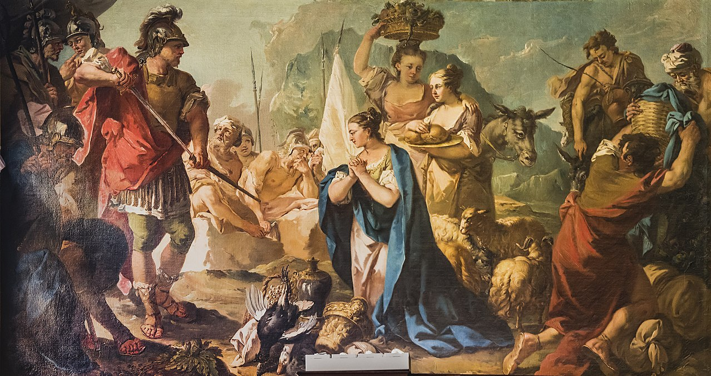
Abigail soothes and disarms David indignant against his husband Nabal by Giustino Menescardi (1720~76) at Scuola Grande dei Carmini, Venice

Slide 22
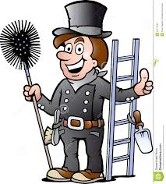
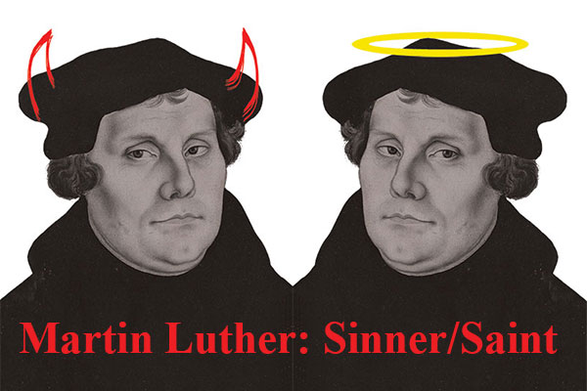
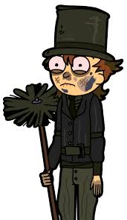
兩個清煙囪
的工人…

Slide 23
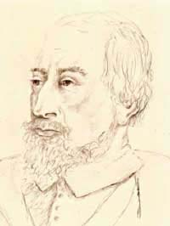
Thomas Shephard (1605-49)的警語：
「他在教會裏像個天使。基督與憐恤從不離開他的口﹐他常
用基督來結束他口中
的句子。在主日他的
釋放與喜樂﹐像是被
提到天上了﹐尤其是
當主餐的日子。但是
在家中﹐他卻是個魔
鬼﹗」 →別作拿巴

Slide 24
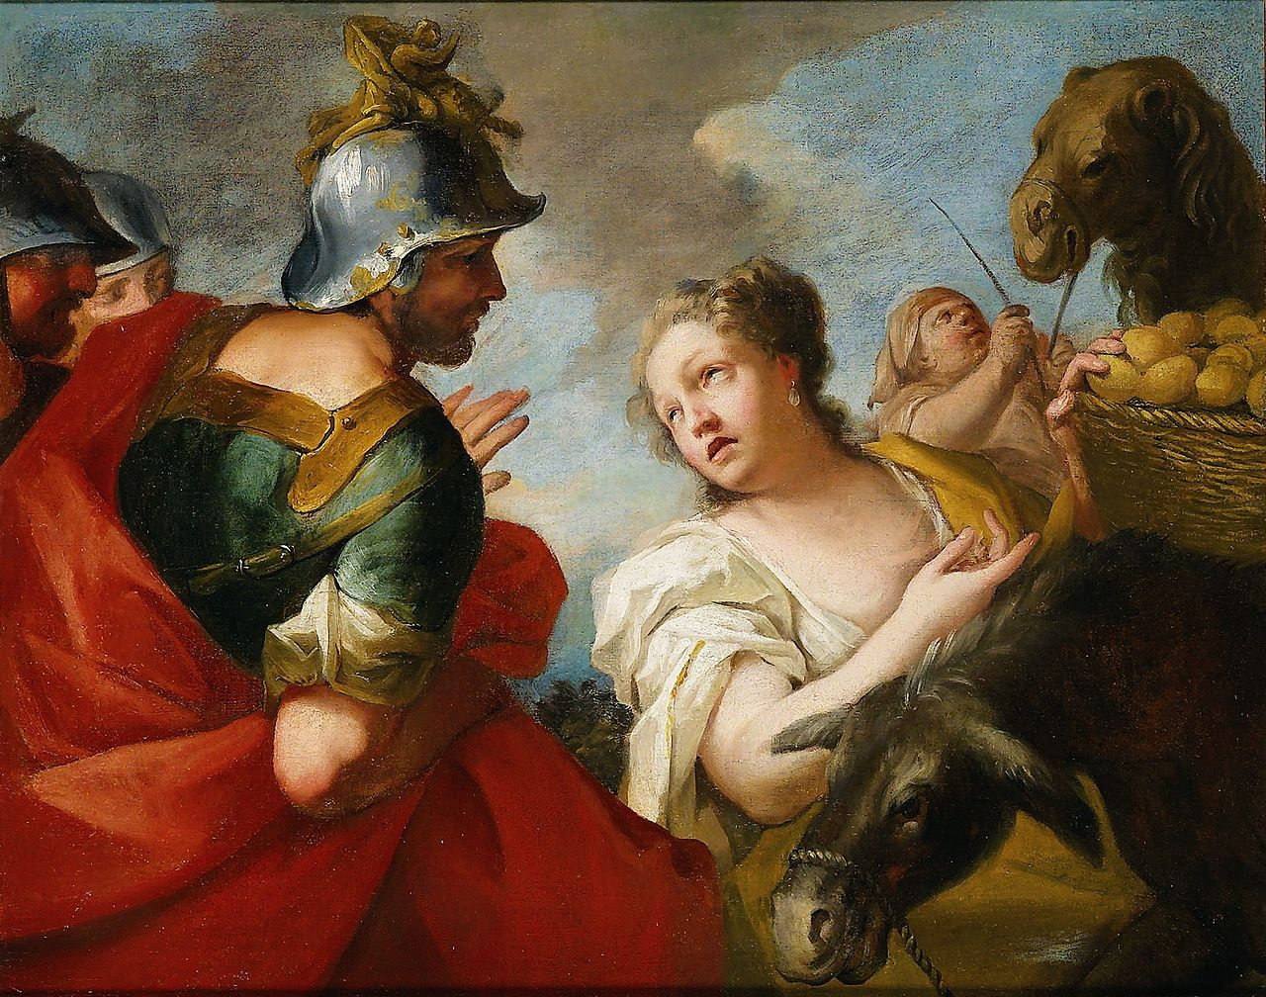
2. 負責任認清罪(25.24-25, 27)
看清自己的愚頑﹐就要認罪。承認己罪﹐不是含混認非我的罪﹐也非模糊該面對的罪。先向神認。別施壓對方也認罪。這是聖靈光
照的工作﹐依神
恩而行。認罪會
引發對方者﹐但
不應指望。非法
律交換﹐而是生
命互相的感染。

Slide 25
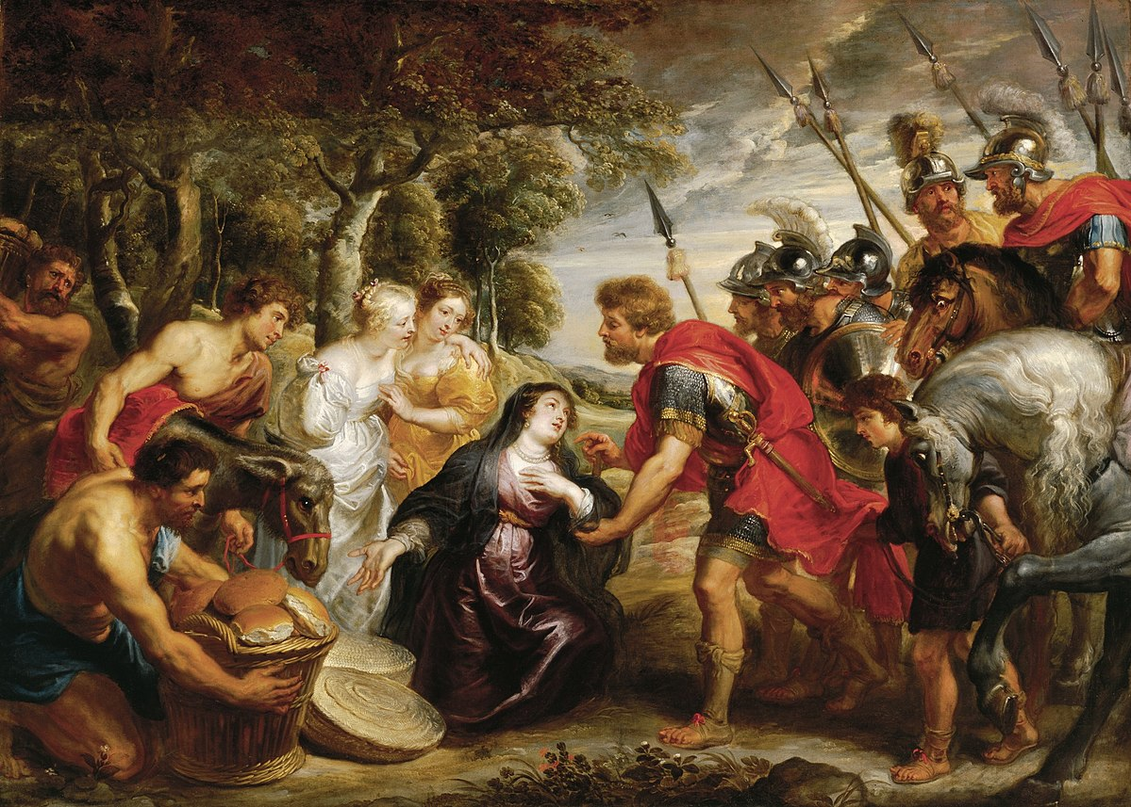
3. 付足賠償息怒(25.18-19)
真的認罪應該會有賠償﹐亞比該就是如此﹐她帶了不少的賠償給大衛。大衛看到了這些
就息怒了。

Slide 26
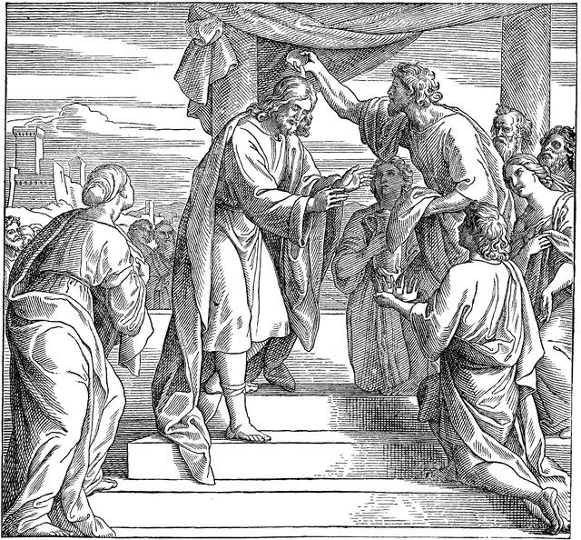
4. 重看對方價值
要看見神在對方身上的工作或在神手中的價值。夫妻一爭執﹐就會彼此矇蔽﹐看不見神在對方
身上偉大榮耀的
工作。亞比該看
見了將來大衛要
作王﹐神為他建
立堅固的家
(25.28)﹗

Slide 27
5. 尋求別人益處(25.28, 30-31)
亞比該為何要求大衛偃兵息鼓呢﹖乃是為了他屬靈的好處著想的﹐雖然受益者是拿巴全家。大衛有什
麼好處呢﹖不流無辜之
人的血﹐才會蒙神膏他
做王。大衛在氣頭上能
持守無虧的良心﹐太寶
貴了﹐促成神向他一生
施恩的契機。

Slide 28
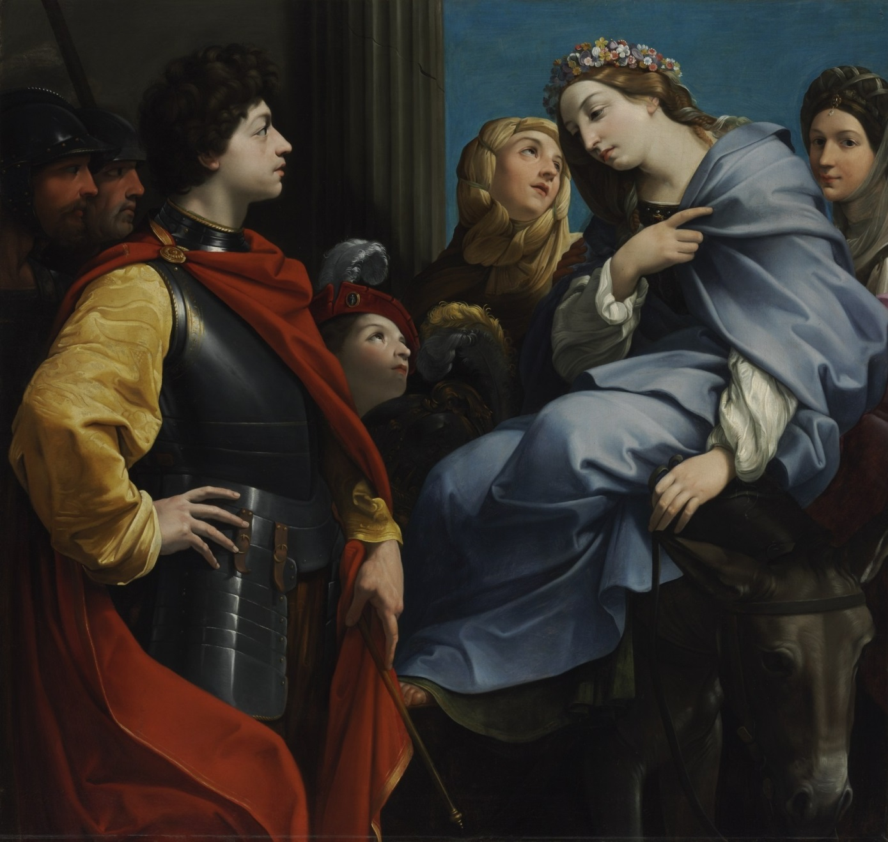
亞比該的話之內容好聽嗎﹖不好聽﹐其實她等於告訴大衛說﹐「你錯了。」 在夫妻爭執中﹐
我們應勝過語
言暴力﹐學習
亞比該那樣﹐
用溫良的話語
來面對危機﹐
並將之化解為
轉機。

Slide 29
人生唱的劇本
看中醫時﹐要看我們的脈搏和舌頭。基督徒的靈命如何﹐也是一樣﹕「內心」的脈搏和舌頭的「言語」應一致﹐言為心聲﹐誠於中﹑形於外﹐言語將我們的內心暴露出來。

Slide 30
溫良的舌是生命樹﹐乖謬的嘴使人心碎。(箴15.4)
智慧人的舌善發知識﹐愚昧人的口吐出愚昧。(箴15.2)
回答柔和﹐使怒消退﹔言語暴戾﹐觸動怒氣。(箴15.1)
個人的靈命情形表現在舌頭上

Slide 31
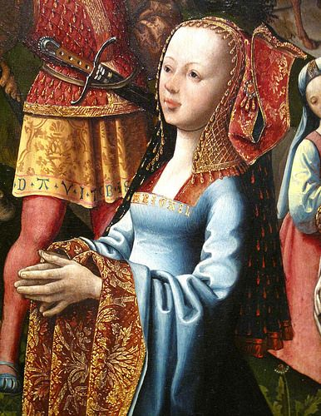
上面看過亞比該如何化解大衛的心結﹐這是對付比較輕微的言語暴力者。那麼面對拿八似的配偶(可能是先生或妻子)﹐該怎麼辦呢﹖她
知道拿八是個怎樣的
人。她仍克盡職責﹐
做賢妻替先生解決殺
身之禍。以上的原則
之外﹐仍要注意以下
幾點﹕

Slide 32
1. 有見識與聰明(25.33, 3)
首先要做有見識與聰明的人(25.33, 3)。言語暴力的受害者往往會變得自卑﹐甚至落入憂鬱症裏。 如果亞比該吃下去拿八罵她的一切話﹐那麼她就別做人了。她必須拒絕從先生口中射出來的火箭。Gary Chapman說﹐要「排斥對方的行為」﹐即此意也。

Slide 33
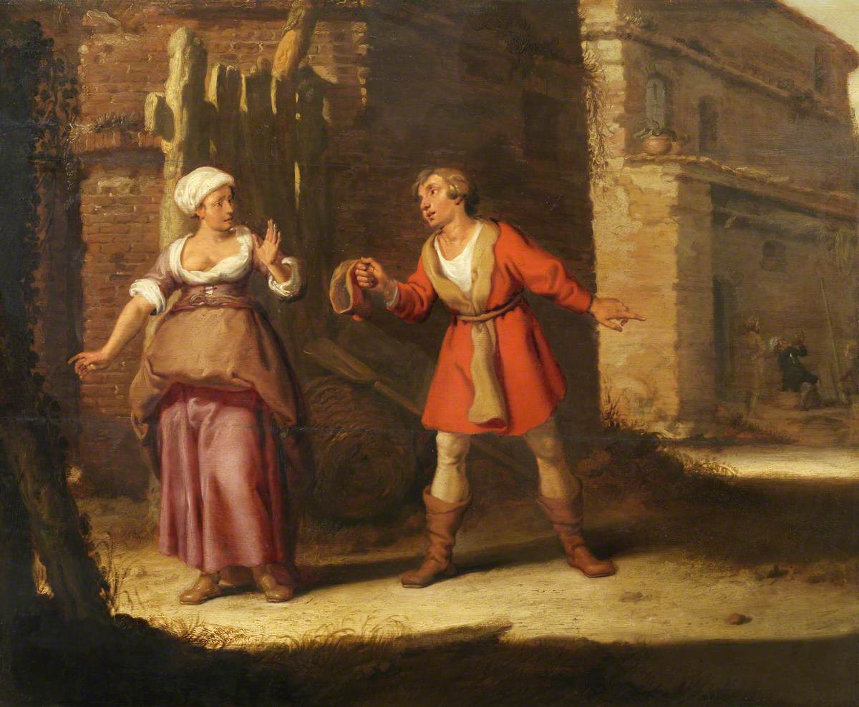
她也不可變得與先生一樣﹐以暴抑暴。她必須肯定在基督裏﹐自己是新造的人﹐這是出發點﹐否則這個家就沒救了﹐小孩就更可憐了。這樣﹐亞比該才會信靠神﹐尋求
神的保守﹐不自
救﹐而等候神的
作為(25.29)。

Slide 34
2. 對配偶有盼望
我們從另一角度來詮釋亞比該在25.26, 31裏所說的話。她是一個對配偶有盼望的人。身處婚姻困難之中﹐但她對婚姻仍在憧憬﹕她知道那個老舊的﹑愚昧的拿八必要死亡﹐而另一個從善如流的新生的﹑智慧的大衛王將要誕生。

Slide 35
我們對配偶有無新畫像呢﹖我們若老想他/她是拿八﹐那麼他/她充其量只會是拿八﹐而妳/你要受苦一輩子﹐等到他/她死亡為止了。
不﹐我們應該在神面前對他/她有一幅新畫像。對他的舊人死了心﹐但對他的新人有盼望﹐這樣才會有改變。有了這樣的改變﹐我們講的話也都不一樣了。

Slide 36
3. 選擇時機相勸(25.37a)
拿八變為更剛硬﹐那是他要自負其責。他這樣堅持不肯悔改﹐就會冒著生命被神取走的危險﹐那是神的作為﹐可是亞比該必須保持她的良心無虧(參25.31)。
亞比該在拿八酒醒的清晨﹐跟他說了些什麼﹐聖經上沒有記錄﹐但是我們可以推想大概是這樣的﹕

Slide 37
「拿八﹐昨天你做了什麼事﹖你對大衛說了些什麼話﹖你要自己負責。你在家中對我﹑對僕人講話刻薄﹐我們都忍受了﹐但是這並不代表你的言行是對的。過去一陣子剪羊毛大收成﹐看你昨天吃喝得這樣快樂﹐像個君王似的﹐是誰默默地在保護你和整個農莊嗎﹖是大衛六百的人馬。可是你卻用言語羞辱他們﹐你不要以為沒事。昨天他率領了四百人馬過來算帳﹐如果不是我迅速道歉打點﹐你人也不在這裏了。

Slide 38
「我告訴你﹐事情沒有完﹐你還欠別人一個道歉﹐你必須為你自己犯的錯誤負責﹐向他陪不是﹐否則我不知道什麼時候﹐大衛還會再來算這筆帳。大衛不算﹐神也要算的。你必須悔改﹑必須改變﹐否則沒有人可以跟你相處﹑對話下去。請你好好想一想﹐我身為你的妻子很樂意幫助你。」

Slide 39
4. 等候神的拯救
拿八或悔改﹑或被神擊殺﹐對亞比該而言﹐都是拯救。神有祂的時候﹐後來亞比該嫁給大衛也不見得有安舒日子可過﹐這一切都在神的手中。

Slide 40
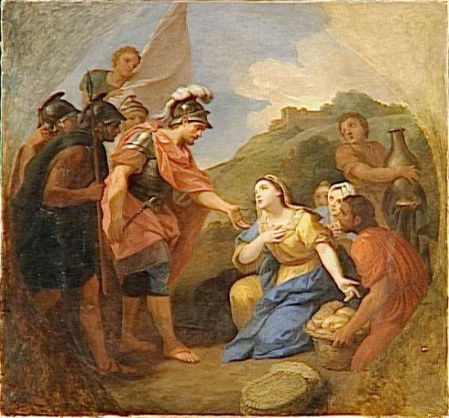
你們的家庭如何呢﹖你在家中的角色如何呢﹖你唱的那一齣劇本呢﹖是亞比該的﹖是拿八的﹖還是大衛的﹖大衛要大動干戈﹐他原
來不也是一個
「拿八」嗎﹖
但是後來他聽
了勸(25.35)。

Slide 41
我們怎麼知道﹐有一天我們生命中的「拿八」就不會聽勸了呢﹖若聽﹐整個家就改變了。你們婚姻中的拿八﹑家庭中的拿八死了﹐
你的婚姻與家
庭就有救了。
最後讓我們唱
「十字架上的
光芒」﹐學習
向神降服﹐做
一個智慧人。

